Slide 1
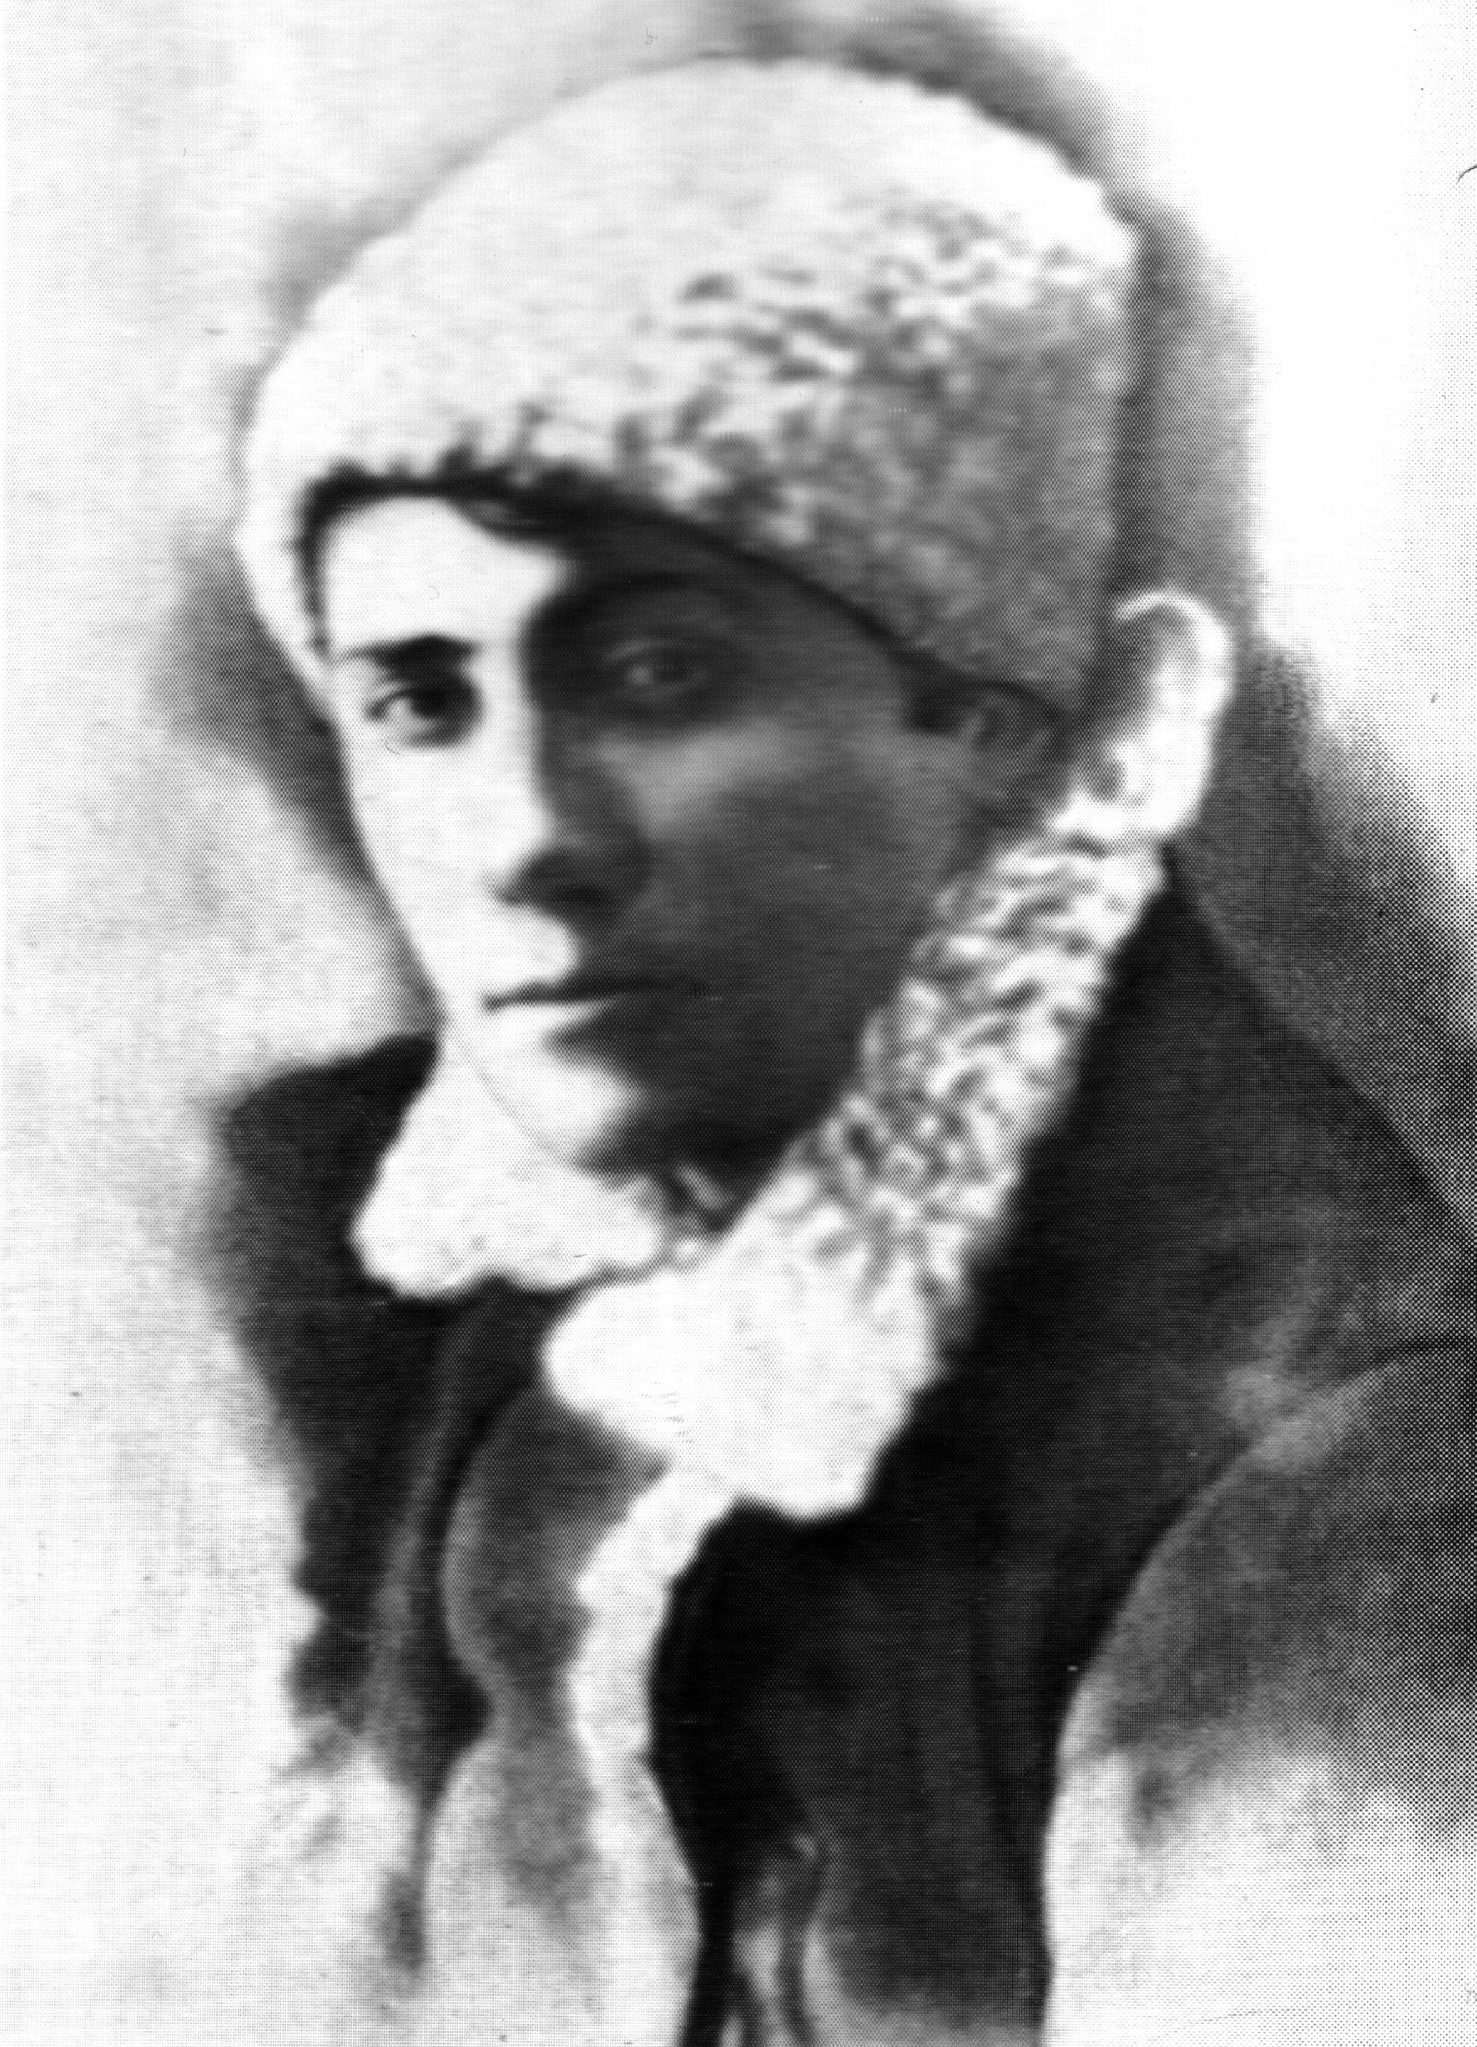
Володимир
Сосюра

Slide 2
Батьки
Володи́мир Микола́йович Сосюра народився на станції Дебальцеве. Мати — із Кам'яного Броду. Його батько, Микола Володимирович, за фахом кресляр, був людиною непосидющою й різнобічно обдарованою.

Slide 3
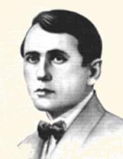
Освіта
З 1911 до 1918 рік навчався в двокласному міністерському училищі м. Верхнього, трикласному нижчому сільськогосподарському училищі на станції Яма Північно-Донецької залізниці, маркшейдерському бюро Донецького содового заводу. Володимир Сосюра брав участь в Українській революції, спершу в армії УНР, пізніше в Червоній армії.

Slide 4

Рання літературна творчість
Перший вірш (російською мовою) надрукував 1917. В архівах збереглися недруковані вірші Сосюри (українською мовою), писані за його перебування в Армії УНР, але перша збірка «Поезії» вийшла 1921, а раптову славу принесла йому революційно-романтична поема «Червона зима» (1922), визнана за найвидатніший зразок поетичного епосу громадянської війни в Україні.

Slide 5
Пізня творчість
На початку 30-их років це призвело Сосюру до конфлікту з комуністичною партією, членом якої він був з 1920. На тлі голодної смерті мільйонів українських селян, і репресій та розстрілів діячів української культури за постишевщини це довело Сосюру до межі психічного розладу. Попри ці несприятливі обставини, у 1930-их роках Сосюра, поруч з будівничою тематикою (типовий «Дніпрельстан» ще з 1926), майже єдиний в Україні культивував інтимну, любовну лірику: «Червоні троянди» (1932), «Нові поезії» (1937), «Люблю» (1939), «Журавлі прилетіли» (1940) та інші. 1942 — 44 Сосюра воєнний кореспондент. З того часу збірки: «Під гул кривавий» (1942), «В годину гніву» (1942), поема «Олег Кошовий» (1943) та інші. З повоєнних збірок визначніші: «Зелений світ» (1949), «Солов'їні далі» (1956), «Так ніхто не кохав» (1960). Помітне місце в творчості Сосюри посідають також ширші епічні полотна: поеми «1871» (1923), «Залізниця». (1924). віршований роман «Тарас Трясило» (1926).

Slide 6
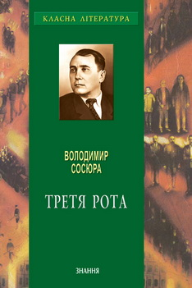
Творчий доробок
За своє життя відомий український письменник написав чимало літературних шедеврів. Серед них романи: Червоногвардієць( віршовий роман) та Третя рота.

Slide 7
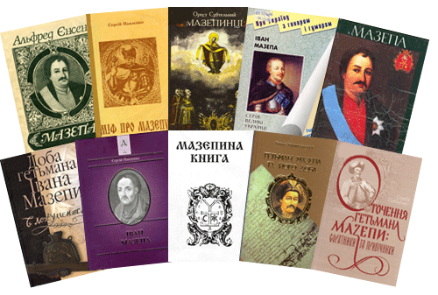
Писав він і поеми. Такі як: Віра, Вітчизна, Володька, Заводянка, Мазепа, Минуле, Оксана, Червона зима, Студентка…

Slide 8
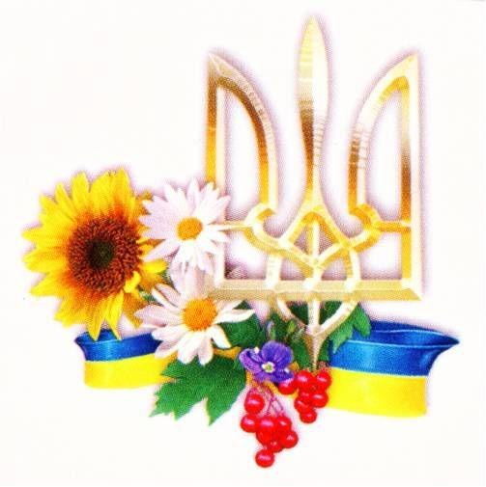
Любіть Україну
Любіть Україну, як сонце любіть,
як вітер, і трави, і води...
В годину щасливу і в радості мить,
любіть у годину негоди.
Любіть Україну у сні й наяву,
вишневу свою Україну,
красу її, вічно живу і нову,
і мову її солов'їну.
Без неї — ніщо ми, як порох і дим,
розвіяний в полі вітрами...
Любіть Україну всім серцем своїм
і всіми своїми ділами.

Slide 9

Для нас вона в світі єдина, одна,
як очі її ніжно-карі...
Вона у зірках, і у вербах вона,
і в кожному серця ударі,
у квітці, в пташині, в кривеньких тинах,
у пісні у кожній, у думі,
в дитячій усмішці, в дівочих очах
і в стягів багряному шумі...
Як та купина, що горить — не згора,
живе у стежках, у дібровах,
у зойках гудків, і у хвилях Дніпра,
у хмарах отих пурпурових,
в огні канонад, що на захід женуть
чужинців в зелених мундирах,
в багнетах, що в тьмі пробивають нам путь
до весен і світлих, і щирих.

Slide 10
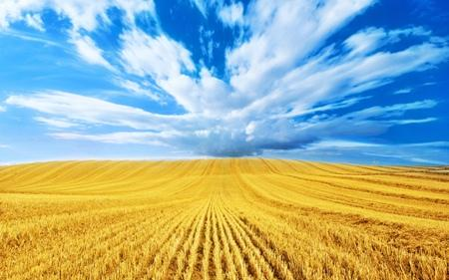
Юначе! Хай буде для неї твій сміх,
і сльози, і все до загину...
Не можна любити народів других,
коли ти не любиш Вкраїну!..
Дівчино! Як небо її голубе,
люби її кожну хвилину...
Коханий любить не захоче тебе,
коли ти не любиш Вкраїну.
Любіть у труді, у коханні, в бою,
в цей час коли гудуть батареї
Всім серцем любіть Україну свою,
і вічні ми будемо з нею!

Slide 11
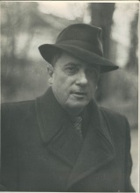
Останні роки життя
У 1948Сосюру відзначено найвищою тоді нагородою — Сталінською премією, але в 1951 він знову зазнав гострих нападів критики, приводом до чого була стаття в газеті «Правда», яка обвинувачувала Сосюру у «буржуазному націоналізмі» за патріотичну поезію«Любіть Україну», написану 1944 р. За таких обставин, незважаючи на велику продуктивність (понад 40 збірок поезій), творчі досягнення Сосюри були значно нижчі від його можливостей.
Збірні видання творів Сосюри: «Поезії в 3 томах» (1929–1930), «Твори в 3 томах» (1957–1958), «Твори в 10 томах» (1970–1972).
У 1937–1957 рр. мешкав у Києві в будинку письменників Роліт, з 1957 р. — в будинку на вул. М. Коцюбинського, 2, де йому встановленопам'ятну дошку.
Помер 8 січня 1965 року. Похований в Києві на Байковому цвинтарі.

